Slide 1
情報処理基礎 Power Point 課題
令和４年５月15日提出
学籍番号 221280
氏名 渡辺悠斗

Slide 2
１．プレゼンテーションソフトとは
発表会や会議などで使用する資料作成・表示するためのアプリケーションソフトウェア。
スライド形式で資料を作成し、 発表の際はスライドを順次表示する。
文字だけでなく、グラフや表、画像などを挿入でき、視覚に訴 えるプレゼンテーションを可能にする。
Microsoft PowerPointの他に、Libre OfficeのImpressなどの 類似な機能をもったソフトウェアが利用可能である。

Slide 3
２．キーワード
画面構成
アウトラインペイン
スライドラインペイン
ノートペイン
二つの入力形態
プレースホルダーからの入力
任意の場所への入力
箇条書き
EnterとShift+Enterの違い
行頭文字の変更方法
Tabキーを使った階層構造のある箇条書き
オブジェクトの扱い
※位置の揃え方
※最前面、最背面への配置
※グループ化
※画像ファイルの貼り付け
サイズの調整
トリミング

Slide 4
３．プレースホルダに表を作成
 | 月 | 火 | 水 | 木 | 金
1限目 | 物理学A(力学) | 自然史と生物 |  | 日本海地域の自然と環境
2限目 | 映画で学ぶ西洋近現代史 | 大学教育入門ｾﾐﾅｰ | 線形代数Ⅰ | 電気電子情報数学基礎 | 微分積分Ⅰ
3限目 | 情報処理基礎 |  | 応用数学E(確率・統計) | 電気電子情報工学概論
4限目 | 英語Ⅰ |  | 英語Ⅱ
5限目 | 情報処理基礎
6限目

Slide 5
４．図形描画

Slide 6

オブジェクトの左揃え
渡辺悠斗

Slide 7
６．重なり順序の変更

Slide 8
７．複数オブジェクトのグループ化
渡辺悠斗

Slide 9
８．水平、垂直方向にコピー

Slide 10

９．画像の取り込み

Slide 11
１０．画像のトリミング

Slide 12
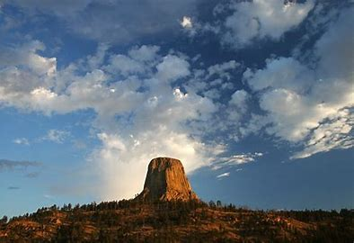
１１．アニメーション
渡辺悠斗

Slide 13
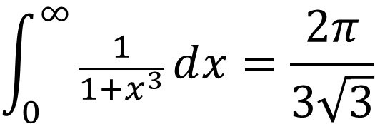


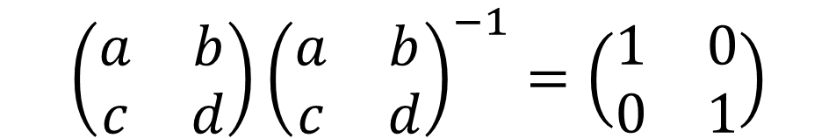
１２．数式
$$\lim_{n→∞}\frac{\sqrt{n^{6}}}{n^{3}+1}=1$$
$$\int_{0}^{∞}{\frac{1}{1+x^{3}}ⅆx=\frac{2π}{3\sqrt{3}}}$$
$$\left(\begin{matrix}a & b \\ c & d\end{matrix}\right){\left(\begin{matrix}a & b \\ c & d\end{matrix}\right)}^{−1}=\left(\begin{matrix}1 & 0 \\ 0 & 1\end{matrix}\right)$$
$$e^{ix}=\cos{x}+i\sin{x}$$

